Slide 1
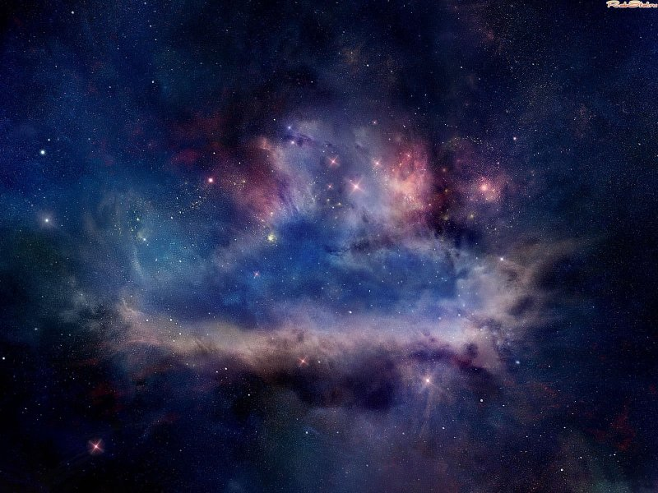
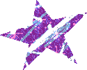
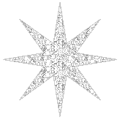
ЭТОТ
ТАИНСТВЕННЫЙ КОСМОС

Slide 2
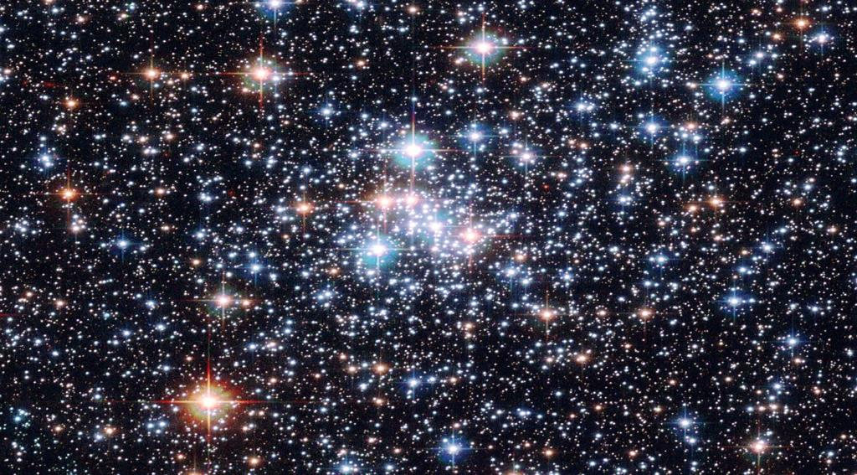
Миллиарды Звёзд во Вселенной.
Бескрайнее неизученное пространство.
И где-то в этом пространстве живём мы…

Slide 3
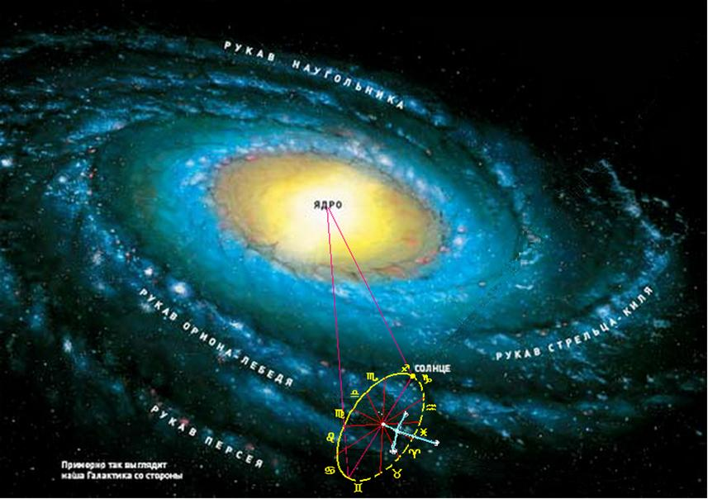
Наша Галактика – Млечный путь.
Она спиралевидная. Мы находимся на расстоянии 30000 световых лет от центра галактики, практически ближе к её краю
(1 световой год равен 10 триллионам километров).

Slide 4
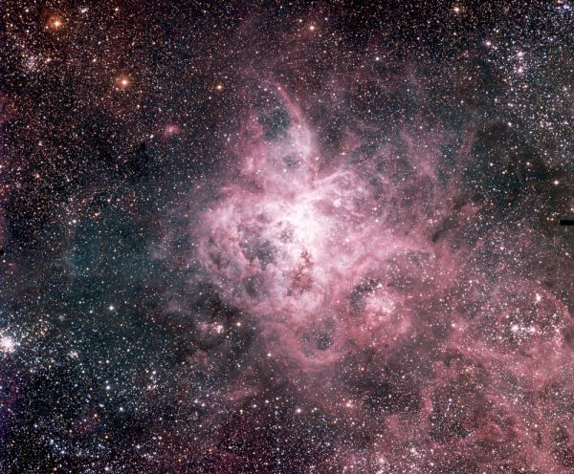
Ближайшая к нам Галактика – Туманность Андромеды
Она тоже имеет спиралевидную форму. Она находится от нас на расстоянии два с половиной миллиона световых лет.

Slide 5
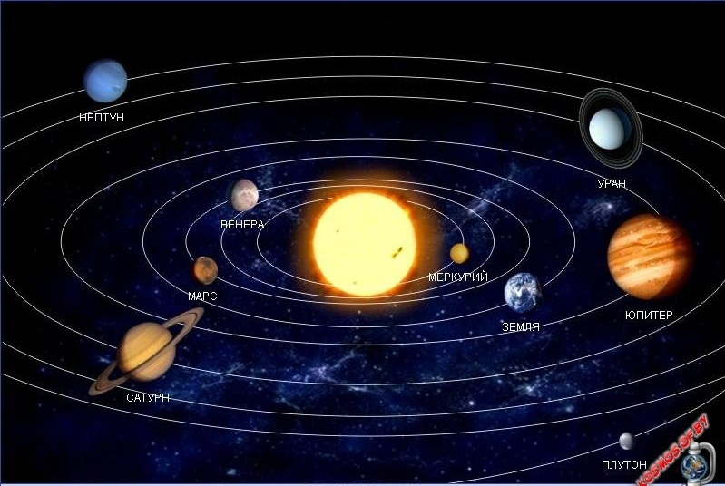
Мы живём в Солнечной системе.
В центре неё находится Звезда – Солнце,
вокруг которого вращается девять планет.

Slide 6
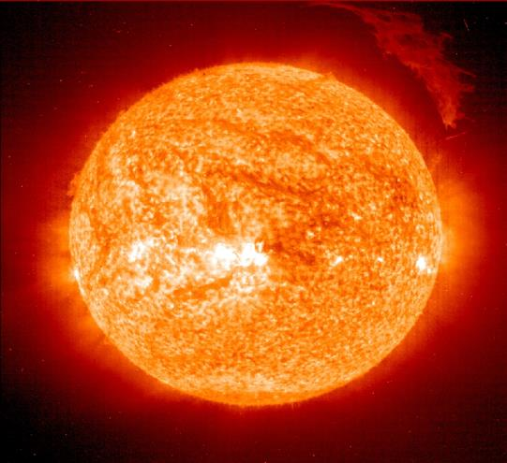
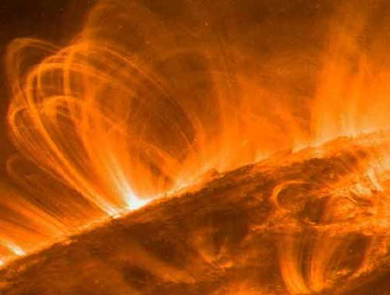
Солнце — это ближайшая к Земле звезда. Оно живет своей звездной жизнью уже около 5 миллиардов лет.
Солнце является основным источником энергии на Земле.
Оно вместе с планетами постоянно вращается вокруг центра галактики, делая один оборот более чем за 200 миллионов лет.
Солнце – это ближайшая к Земле звезда, представляющая собой огромный шар из водородно-гелиевой плазмы.
Оно живёт своей звёздной жизнью вот уже около 5 миллиардов лет.
Солнце является основным источником энергии на Земле.
Оно вместе с планетами постоянно вращается вокруг центра галактики,
делая один оборот более чем за 200 миллионов лет.

Slide 7
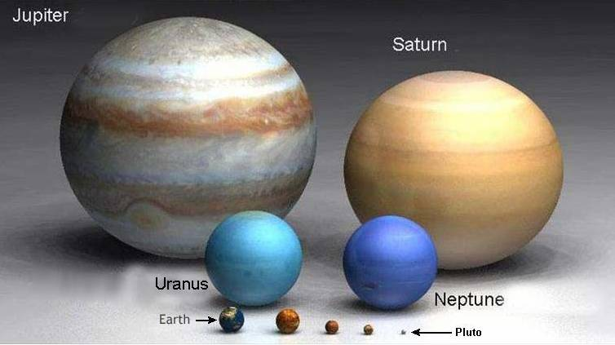
Юпитер
Сатурн
Уран
Венера
Нептун
Земля
Меркурий
Плутон
Марс
Планеты Солнечной системы

Slide 8
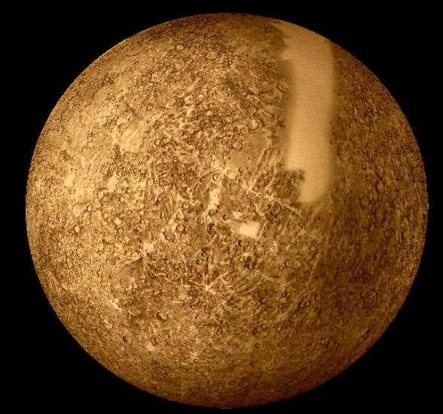
Меркурий – самая ближайшая к Солнцу планета. Поверхность планеты представляет выжженную Солнцем пустыню.
На Меркурии самый резкий перепад температуры – днём она достигает +430 градусов, а ночью -180.

Slide 9
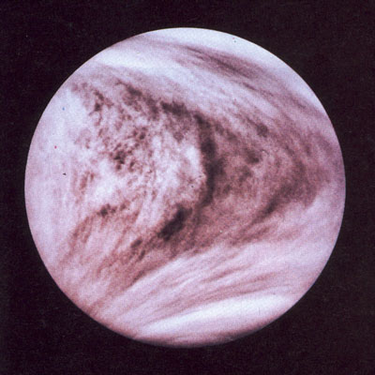
Венера – вторая от Солнца планета. Она имеет свою атмосферу, но в отличии от земной в ней содержатся ядовитые для человека газы. Температура очень высокая +500 градусов.
Венера абсолютна суха, на ней нет воды, поверхность покрыта раскалёнными потоками лавы.

Slide 10
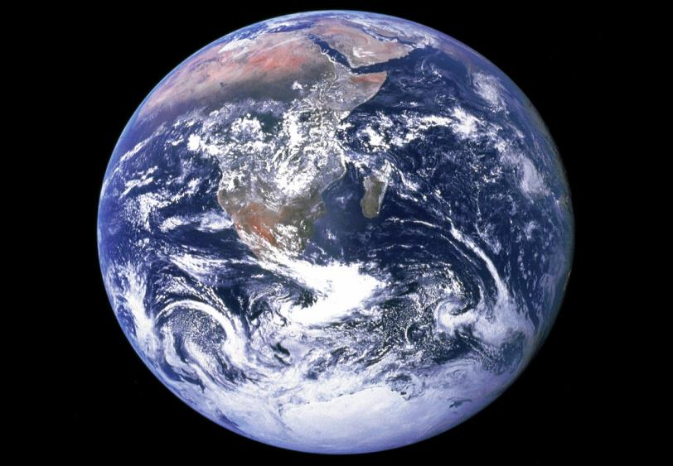
Земля – это наша планета, третья от Солнца. На ней есть вода и благоприятная атмосфера для поддержания жизни на Земле.
Она кажется синей, потому что на две трети покрыта водным пространством и отличается от других планет Солнечной системы тем, что на ней есть жизнь во всём её многообразии форм.

Slide 11
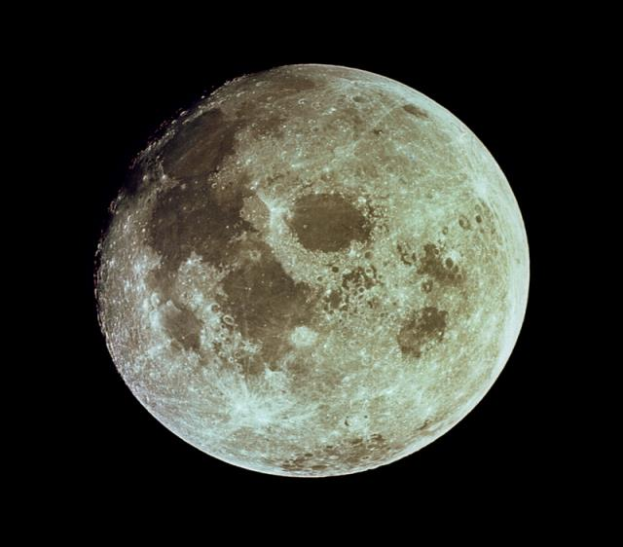
Луна – естественный спутник Земли. Это самое близкое к нам небесное тело и пока единственное, на которое высадился человек.
Луна вращается вокруг своей оси с такой же скоростью, с какой и вокруг Земли. Поэтому мы видим постоянно только одну сторону Луны.
Воды на спутнике обнаружено не было, жизни тоже.

Slide 12
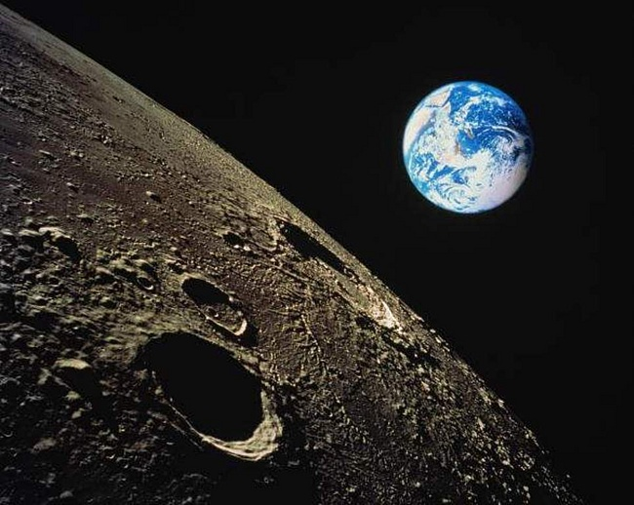
Вид Земли с Луны

Slide 13
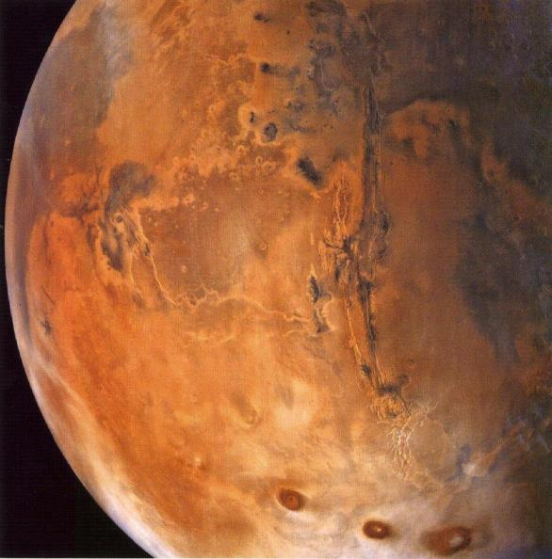
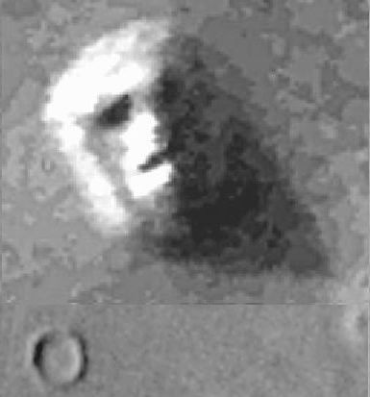
Марс – четвёртая планета от Солнца. Примечательна тем, что температура на планете близка к земной. На Марсе есть гора, очертаниями похожая на лицо человека

Slide 14
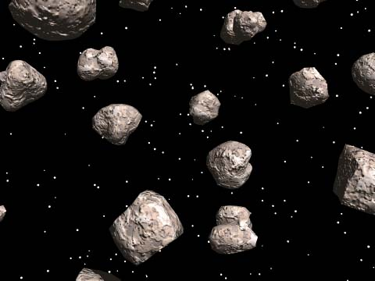
За Марсом следует Кольцо астероидов,
упорядоченно двигающихся по орбите.
Есть предположение, что это обломки планеты.

Slide 15
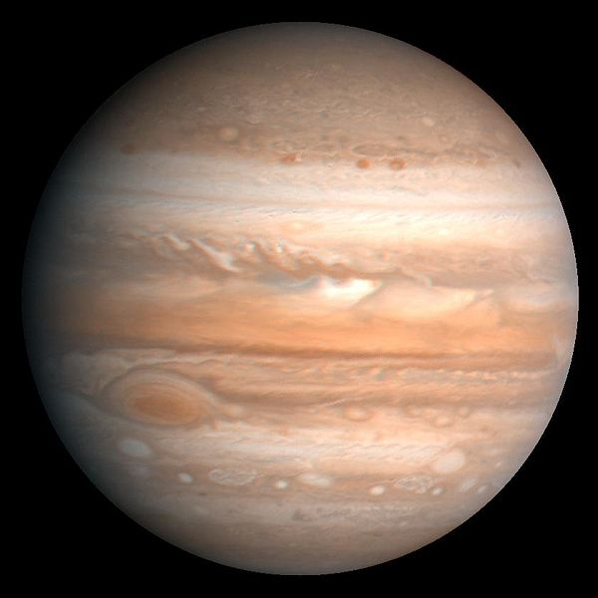
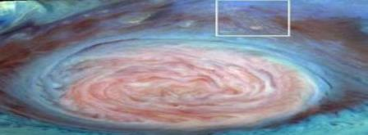
Юпитер –
самая большая планета-гигант в Солнечной системе. Она состоит из газа. Имеет очень много спутников (более 60), которые очень разнообразны по виду и составу.
Большое Красное пятно на Юпитере – это буря которая не прекращается вот уже 300 лет.
Эта буря больше, чем наша Земля в три раза.

Slide 16
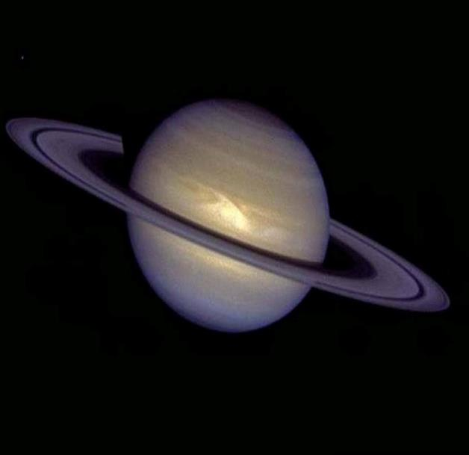
Сатурн –
тоже газовая планета гигант , но меньше Юпитера.
Отличительная особенность планеты – это её сказочные кольца, которые состоят из твёрдых обломков, газа и пыли.
Вид Сатурна постоянно не перестаёт завораживать наблюдателей.

Slide 17
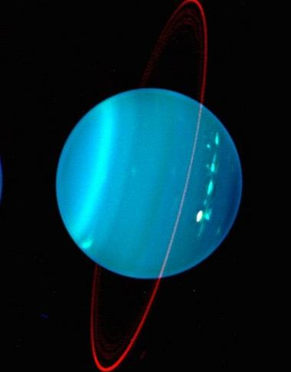
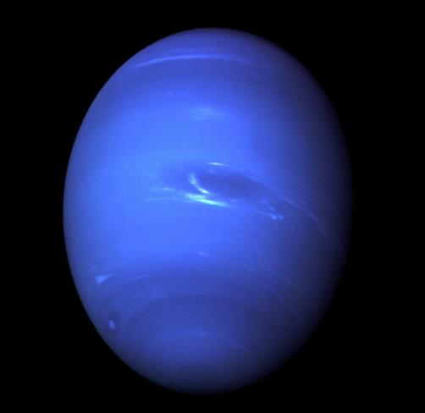
Уран
Нептун
Уран и Нептун – также газовые планеты,
но намного меньше предыдущих.
Отличительная их черта, что они были открыты не так давно.
Ось Урана как бы лежит «на боку», а у Нептуна в атмосфере бушуют самые сильные ветры среди планет Солнечной системы. Скорость их достигает 2000 километров в час.

Slide 18
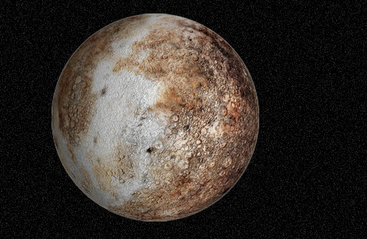
Плутон – самая последняя из планет Солнечной системы.
Считается планетой-карликом. На сегодняшний день она не относится к списку самостоятельных планет Солнечной системы из-за своего маленького размера.
Происхождение Плутона учёные считают загадкой, предполагают даже, что это «сбежавший» спутник Нептуна.

Slide 19
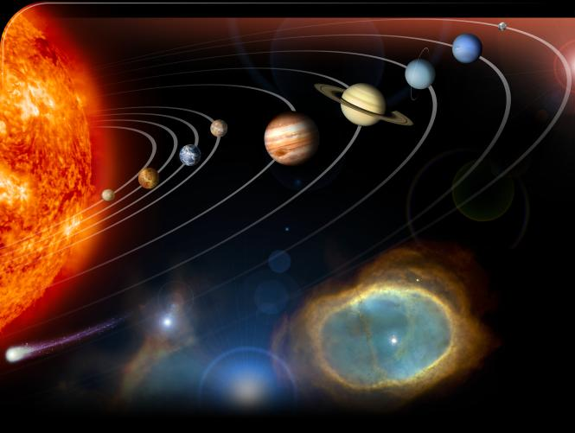
Все эти наши знания о Солнечной системе были бы недоступны без покорения космоса человеком.

Slide 20
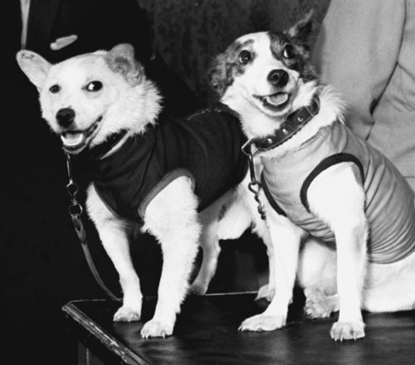
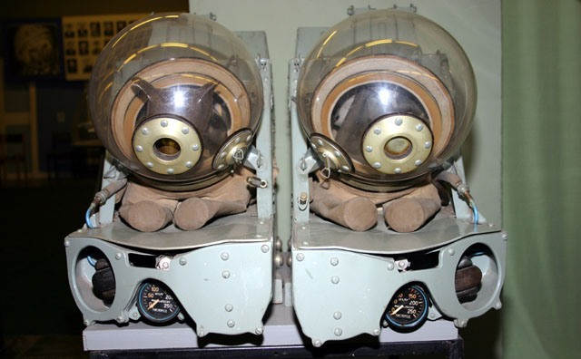
Первые космонавты – Белка и Стрелка стали первыми живыми существами, успешно отправленные в космос в экспериментальных целях и также успешно вернувшиеся обратно на Землю.

Slide 21
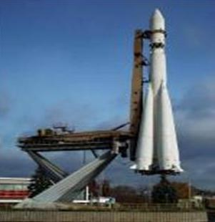
Пятьдесят лет назад
12 апреля 1961 года
советский космонавт
Юрий Гагарин
стал первым человеком в космосе.
Цель первого испытания было изучение переносимости человеком условий космического полёта.
После одного витка вокруг Земли, на высоте нескольких километров Гагарин катапультировался и совершил мягкую посадку на парашюте.

Slide 22
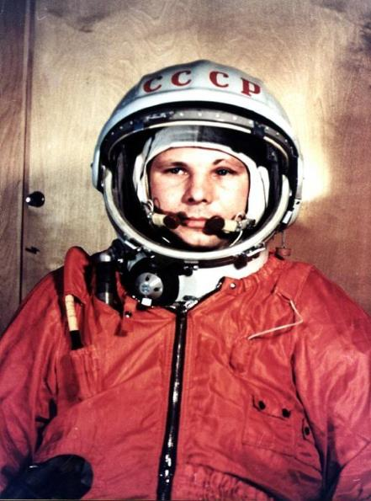
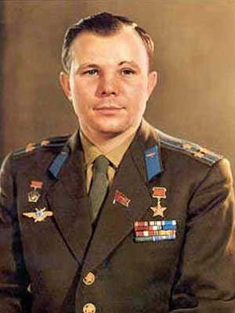
После своего знаменитого полёта Юрий Гагарин сказал:
«Облетев Землю в корабле-спутнике я увидел, как прекрасна наша планета. Люди, будем хранить и преумножать эту красоту, а не разрушать её!»

Slide 23
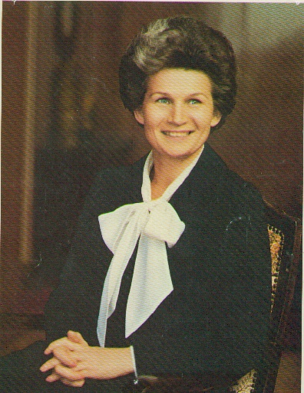
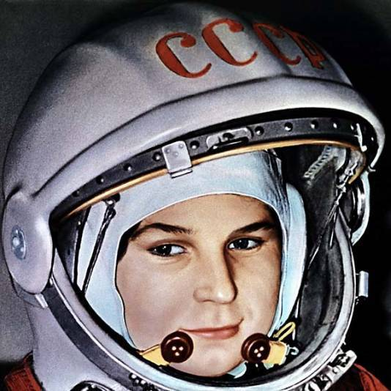
Первая женщина космонавт – Валентина Терешкова совершила свой полёт в 1963 году, облетев вокруг Земли 48 раз за трое суток.

Slide 24
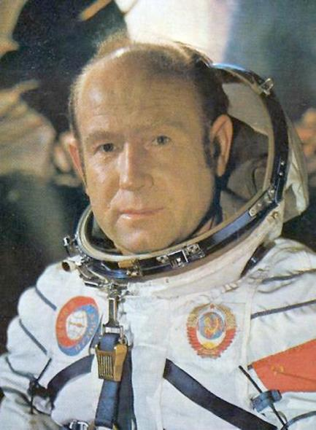
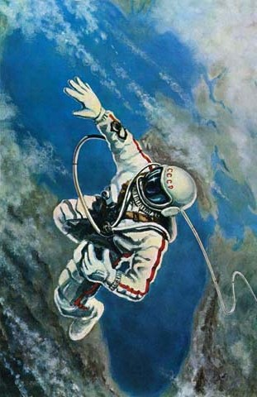
Первый космонавт, вышедший в открытый космос –
Алексей Леонов. Это произошло в 1965 году.
Первый выход продолжался всего 12 минут.

Slide 25
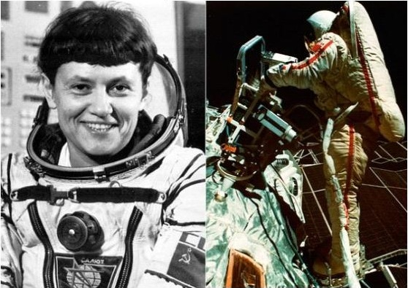
Первая женщина космонавт, вышедшая в открытый космос –
Светлана Савицкая. Это произошло во время её второго полёта в космос в 1984 году. Продолжительность нахождения в космосе составила три с половиной часа.

Slide 26
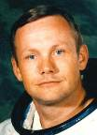
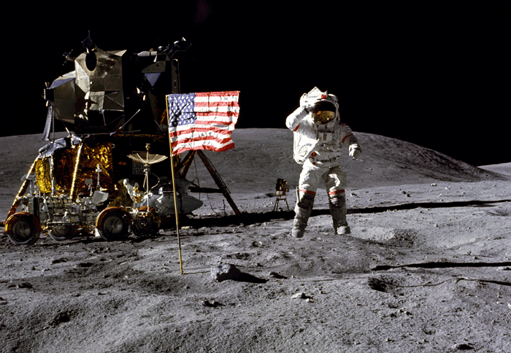
Первый человек, высадившийся на Луну – Астронавт Нил Армстронг (США), командир экипажа.
По программе «Аполлон 11» в 1969 году астронавты высадились на Луну, собрали образцы лунного грунта, сфотографировались на поверхности Луны, установили научные приборы и провели телевизионные сеансы с борта корабля и поверхности Луны.

Slide 27
Первый искусственный спутник Земли
наша страна запустила
в 1957 году. Так началась космическая эра для человечества.
Первый спутник вращался вокруг планеты 92 суток, после чего вышел в атмосферу и сгорел.
Во время его работы была собрана различная информация об атмосфере и распространении радиосигналов.

Slide 28
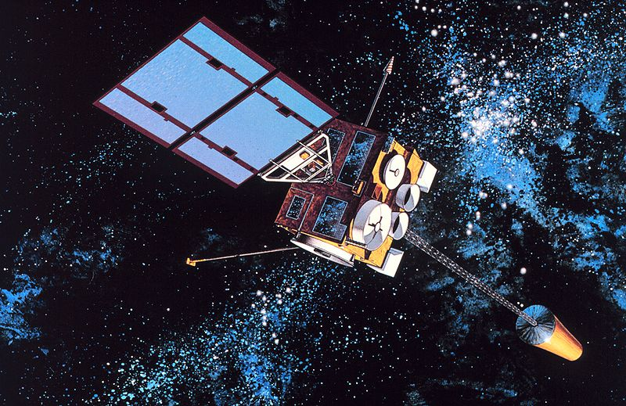
Современные искусственные спутники Земли
Их очень много и функции их разнообразны:
Астрономические – предназначены для исследования открытого космоса,
Геофизические – предназначены для изучения поверхности Земли,
Метеорологические – предназначены для прогнозирования погоды на Земле,
Телекоммуникационные – предназначены для организации телефонной связи, трансляции телевизионных каналов, передачи интернет-данных в любые точки Земли,
И другие.

Slide 29
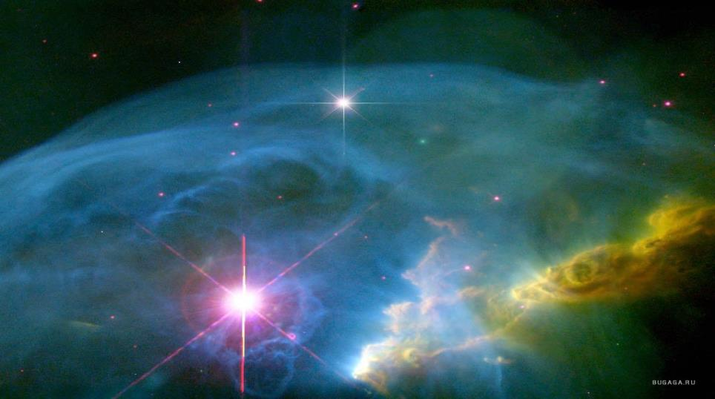
Сколько ещё неизученного во Вселенной!
Миллиарды Звёзд и планет. И быть может на какой-нибудь есть жизнь, которая хоть немного похожа на нашу…
Изучение космоса продолжается!

